Slide 1

LOTTE DEPARTMENT STORE
3rd Project. React
임성해
2023.06.30

Slide 2
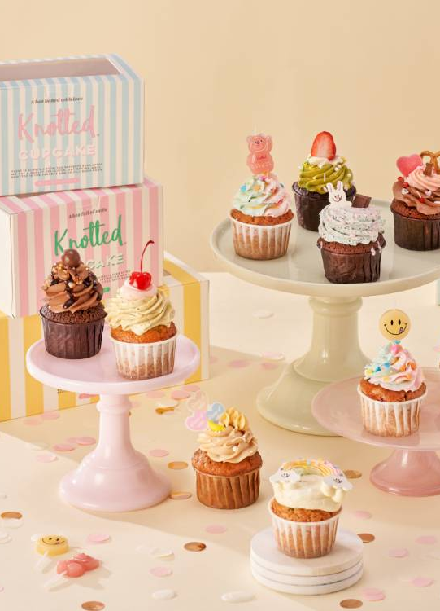
CONTENTS
1.
기획의도
- 롯데 백화점 사이트 분석
2.
제작기법
- 사이트 구현에 사용된 기술 리스트
3.
사이트 구현

Slide 3
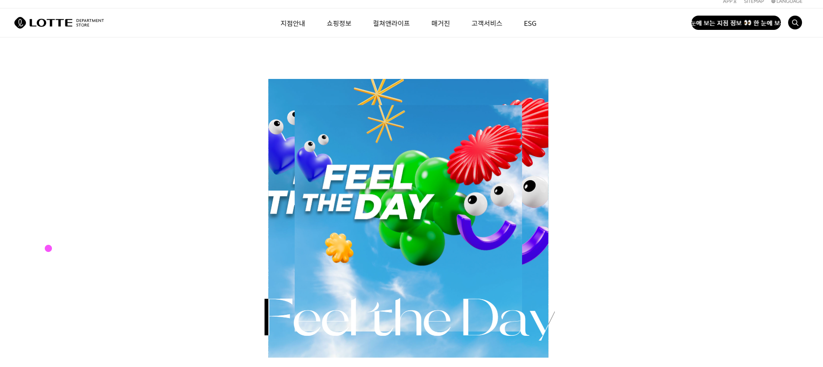
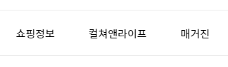
1
기획의도
롯데 백화점 사이트 분석
기존의 롯데 백화점 사이트는 워낙 많은 양의 데이터가 존재하며
롯데 백화점 지점 소개 외에는 메뉴 카테고리별 다른 사이트가 링크되어 연결되는 구조를 가짐.
-> 그 중 “쇼핑정보”, “갤러리“, “매거진“, “문화센터” 영역을 선택하여 한 사이트 안에서 데이터를 자유롭게 사용할 수 있도록 사이트 구조를 변경함.

Slide 4
1
기획의도
롯데 백화점 사이트 분석
쇼핑정보
상세페이지
갤러리
상세페이지
문화센터
상세페이지
메인
매거진
상세페이지
로그인
회원가입
로그인

Slide 5





2
제작기법
사이트 구현에 사용된 기술 리스트

Slide 6
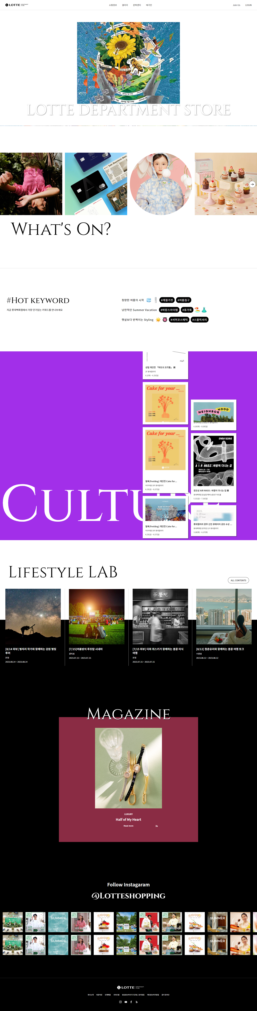
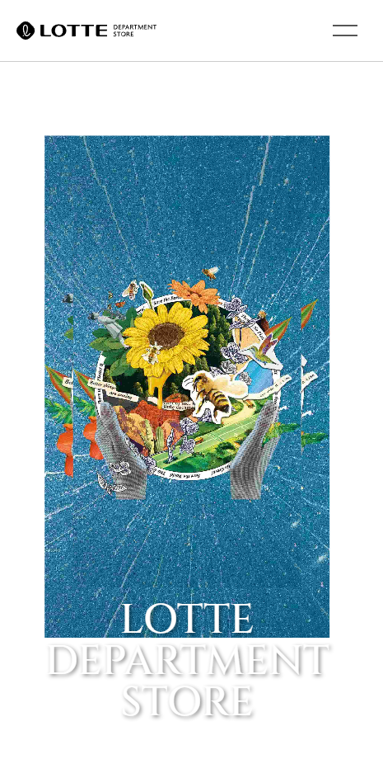
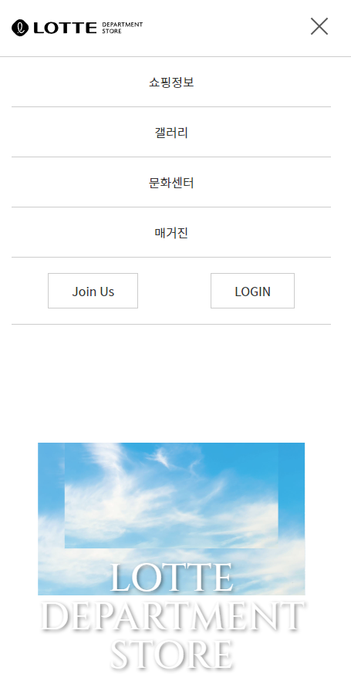
3
사이트 구현
[ 메인 화면 ]
[ 모바일버전 - 메뉴 디자인 변경 ]

Slide 7
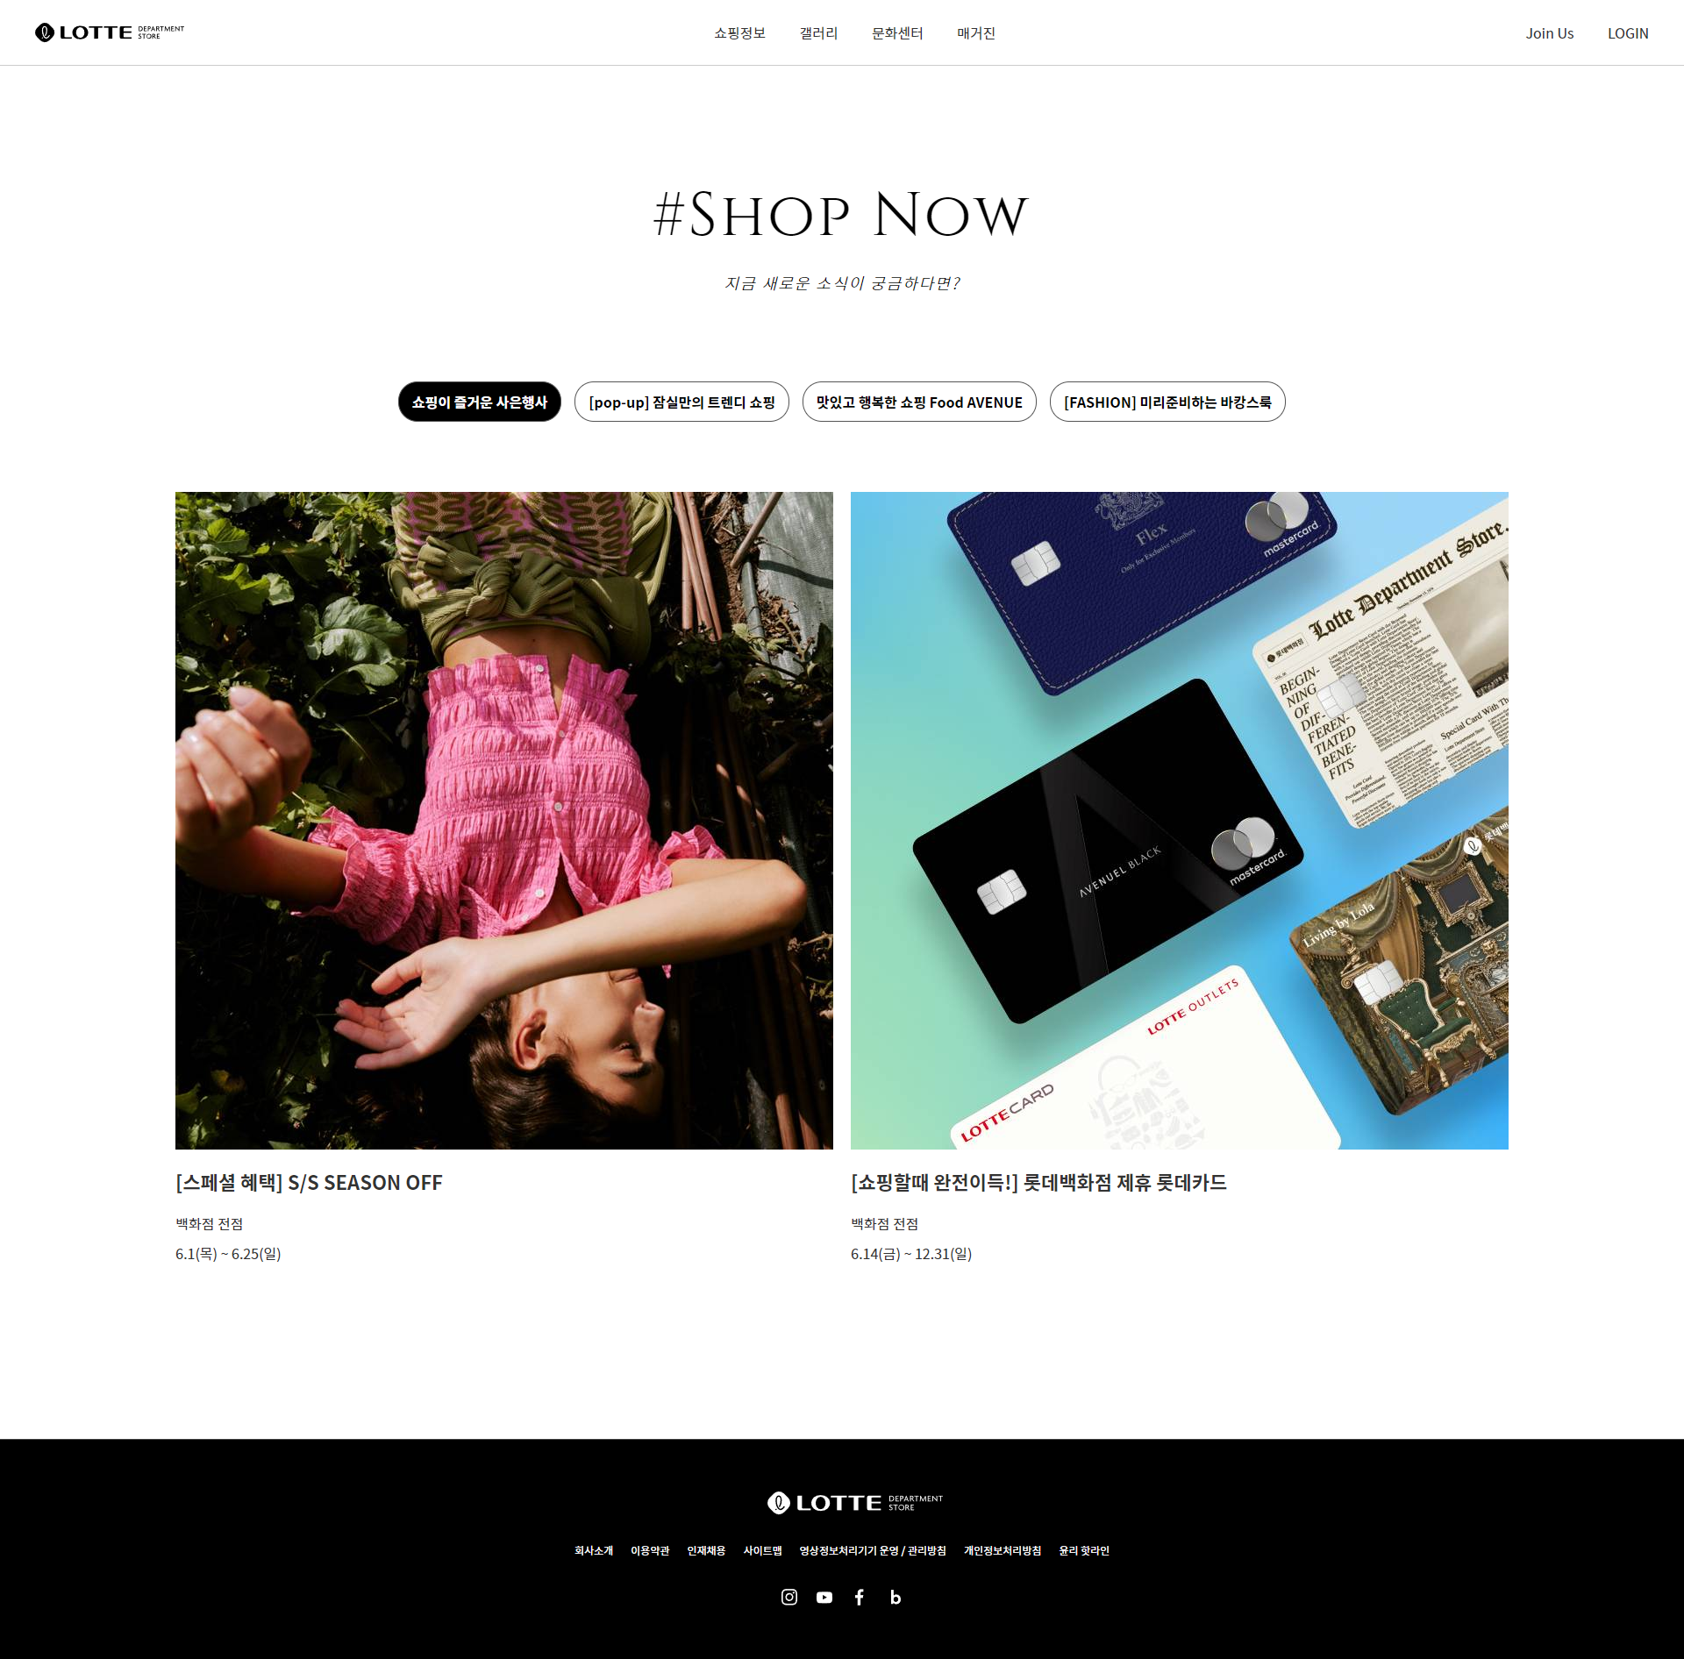
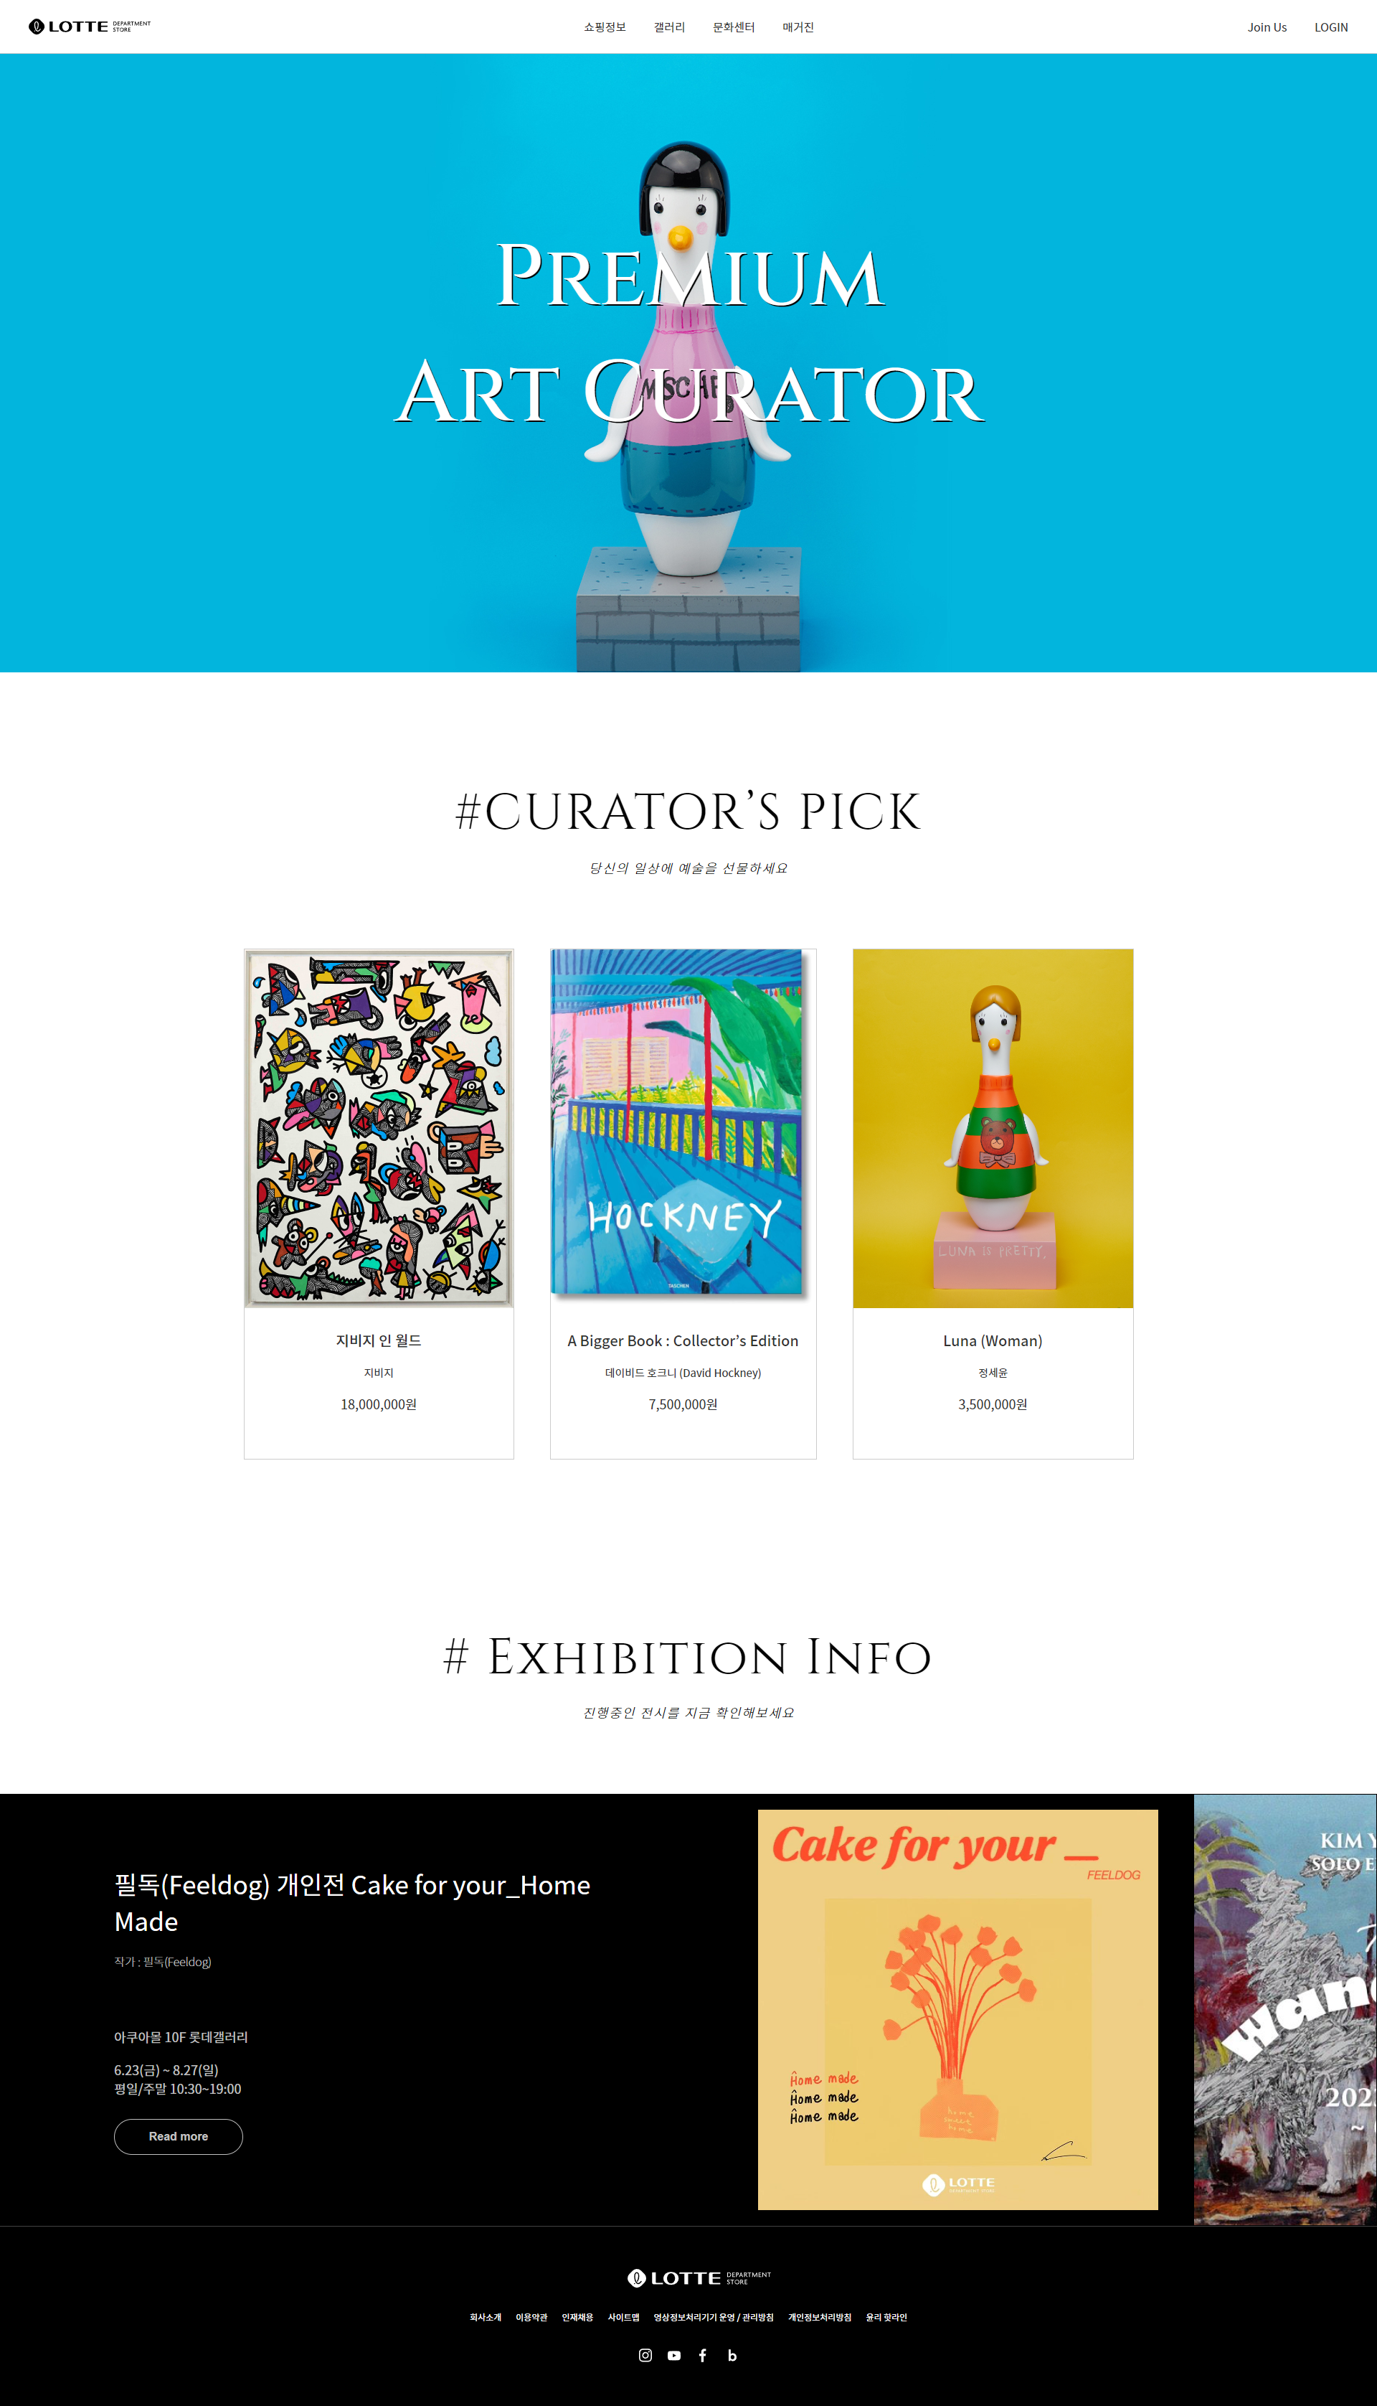
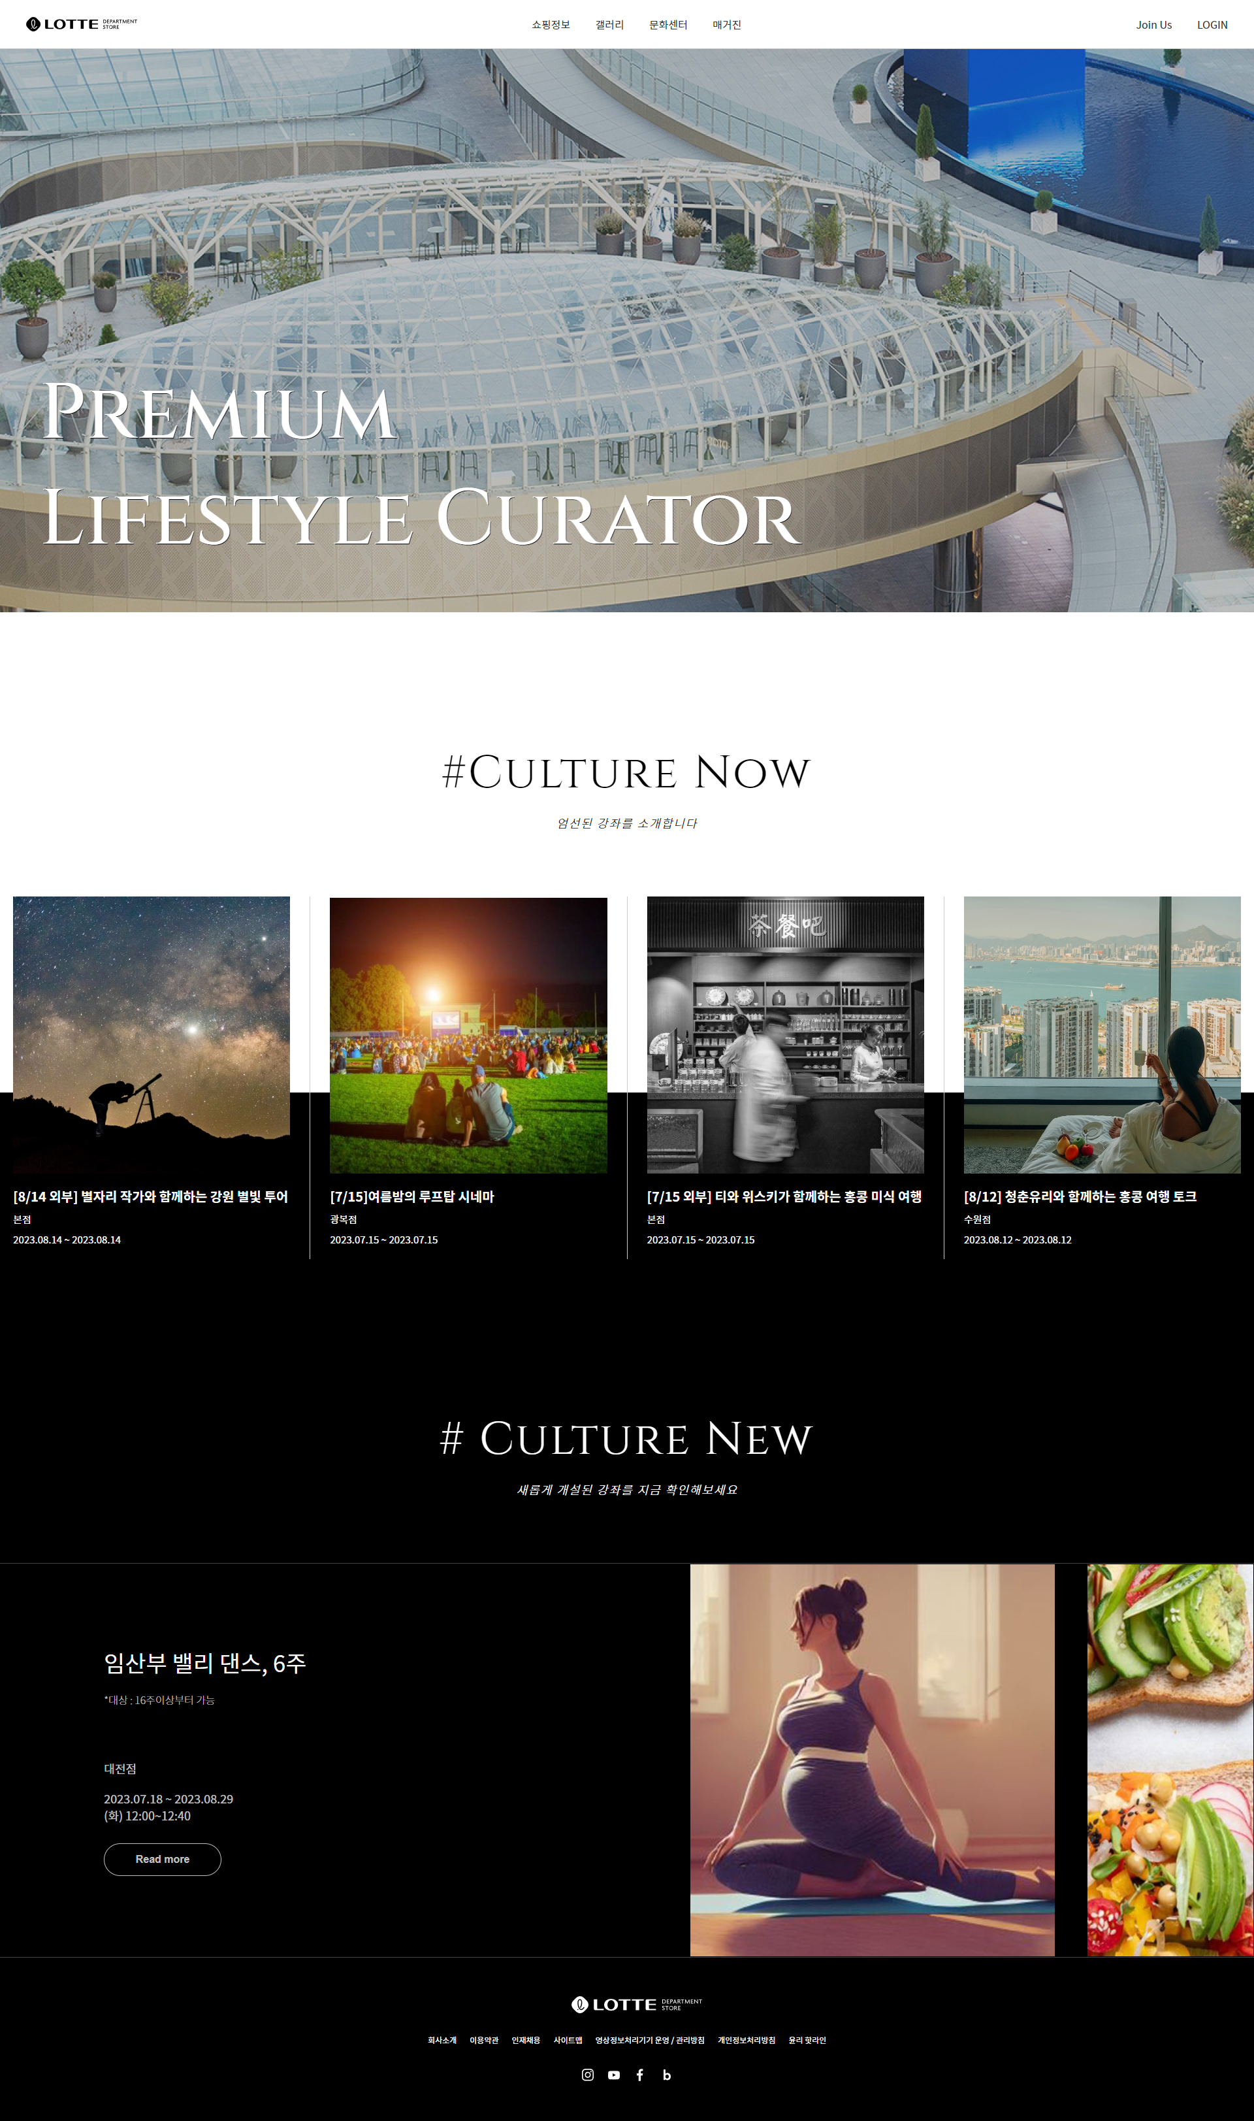
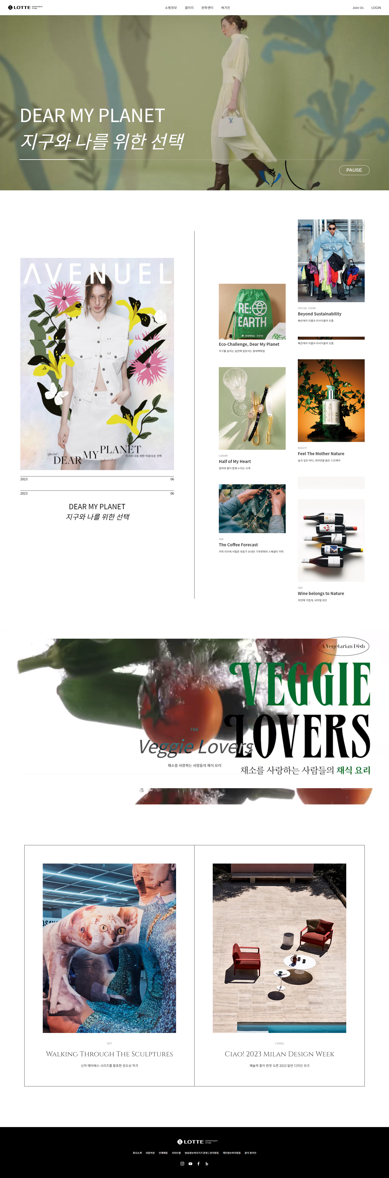
3
사이트 구현
[ 쇼핑정보 ]
[ 갤러리 ]
[문화센터]
[매거진]

Slide 8
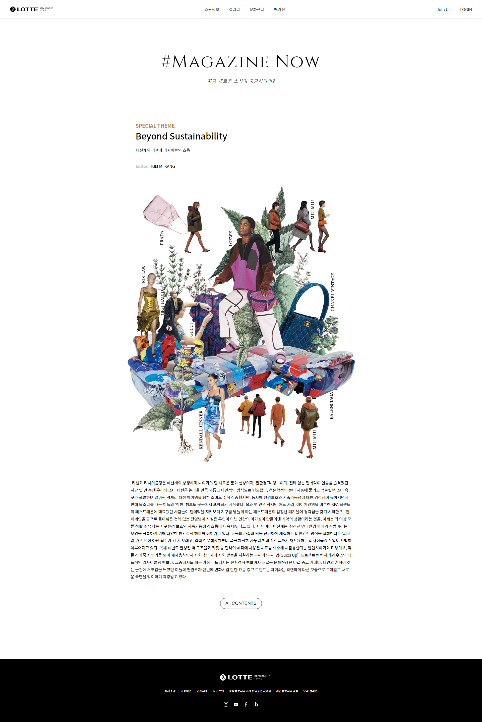
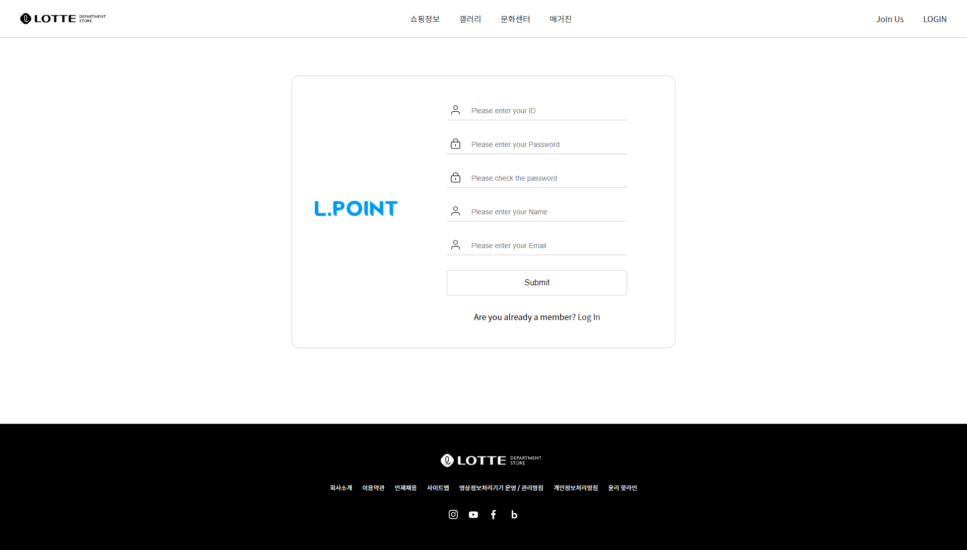
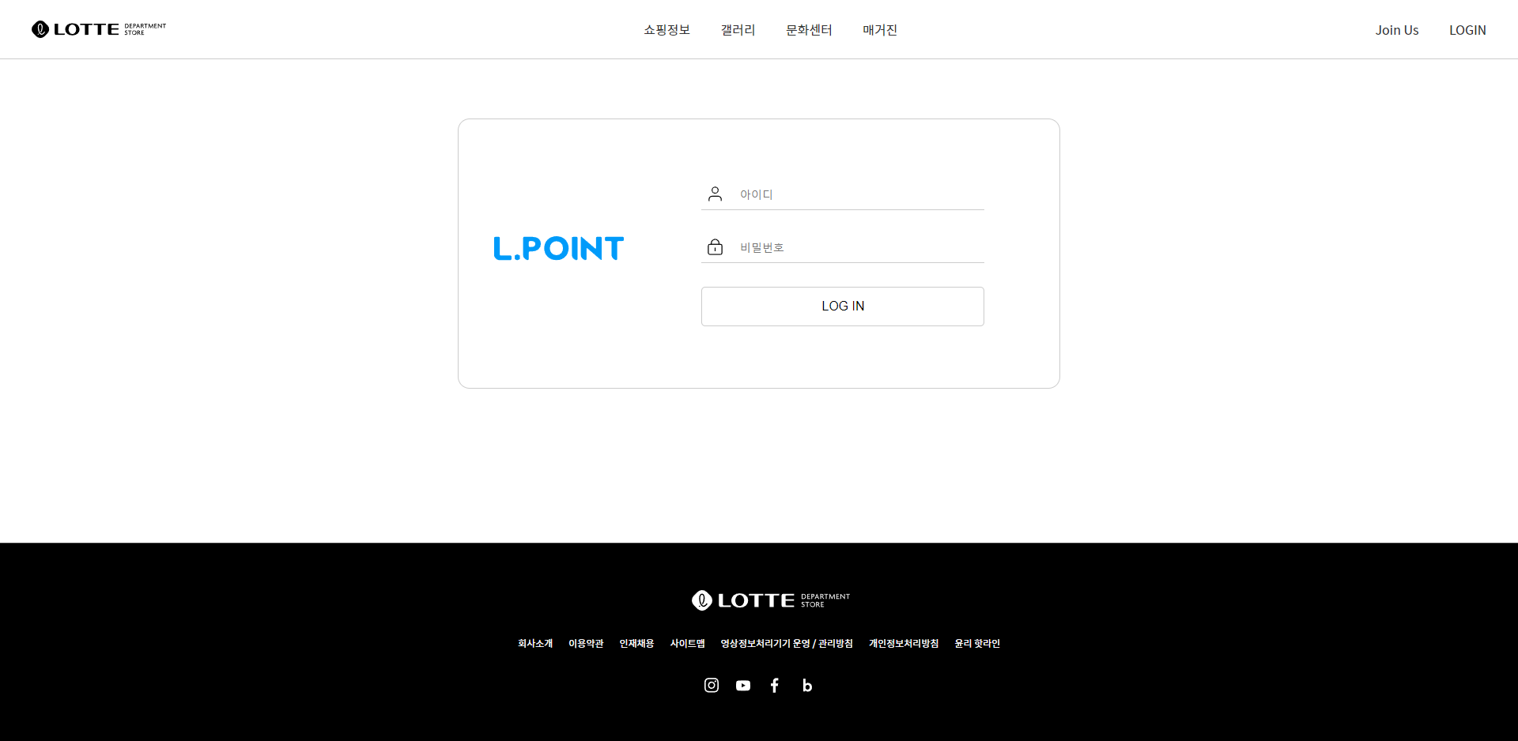
3
사이트 구현
[ 상세 페이지 ]
[ 회원가입, 로그인 페이지 ]

Slide 9
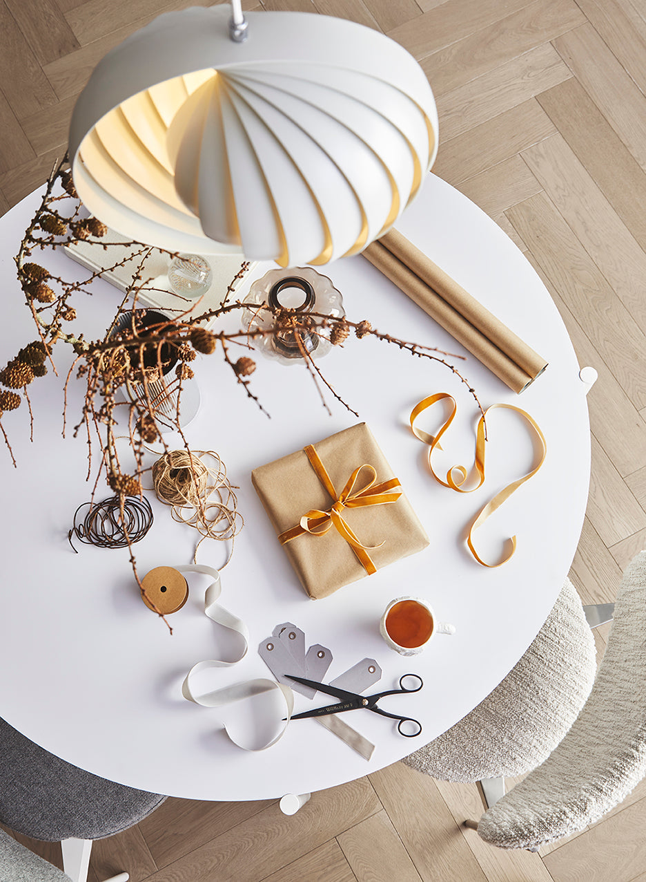
THANK YOU
감사합니다

